Slide 1

CHÚA NHẬT I
Mùa chay
NĂM a

Slide 2


Slide 3


Slide 4

Vui học Kinh Thánh
Matthêu 4, 1-11

Slide 5

Kinh Thánh
NXB TÔN GIÁO

Slide 6

Khi ấy, Chúa Giêsu
được Thánh Thần
hướng dẫn vào hoang
địa để chịu ma quỷ cám
dỗ. Khi Người đã nhịn
ăn bốn mươi đêm ngày,
Người cảm thấy đói. Và
tên cám dỗ đến gần, nói
với Người rằng: “Nếu
ông là Con Thiên Chúa,
hãy khiến những hòn đá
này biến thành bánh”.
TIN MỪNG
THEO THÁNH
MATTHÊU
(4, 1-11)

Slide 7
Nhưng Chúa Giêsu đáp
lại: “Có lời chép rằng:
‘Người ta sống không
nguyên bởi bánh, nhưng
bởi mọi lời do miệng
Thiên Chúa phán ra'”.
Bấy giờ ma quỷ đưa
Người lên Thành thánh,
và đặt Người trên góc
tường Ðền thờ, rồi nói
với Người rằng: “Nếu
ông là Con Thiên Chúa,
hãy gieo mình xuống đi, vì
có lời chép rằng: Ngài đã
ra lệnh cho các Thiên
Thần đến với ông, và chư
vị đó sẽ nâng đỡ ông trên
tay, để ông khỏi vấp chân
vào đá”. Chúa Giêsu đáp:
“Cũng có lời chép rằng:
“Ngươi đừng thử thách
Chúa là Thiên Chúa
ngươi”.

Slide 8
Quỷ lại đưa Người lên
núi rất cao, và chỉ cho
Người xem thấy mọi
nước thế gian và vinh
quang của những nước
đó, rồi nói với Người
rằng: “Tôi sẽ cho ông tất
cả những cái đó, nếu
ông sấp mình xuống thờ
lạy tôi”. Bấy giờ Chúa
Giêsu bảo nó rằng:
“Hãy lui đi, hỡi Satan! Vì
có lời đã chép: “Ngươi
phải thờ lạy Chúa là
Thiên Chúa ngươi, và chỉ
phụng sự một mình
Ngài”. Bấy giờ ma quỷ bỏ
Người. Và các thiên thần
tiến lại, hầu hạ Người.
Ðó là lời Chúa.

Slide 9

Câu 1: Ai dẫn Chúa Giêsu
vào hoang địa?
A. Thiên thần
B. Thánh Thần
C. Các môn đệ

Slide 10

Câu 2: Chúa Giêsu nhịn ăn
bao nhiêu ngày đêm?
A. 40 ngày đêm
B. 30 ngày đêm
C. 20 ngày đêm

Slide 11

Câu 3: Sau khi nhịn ăn, Chúa
Giêsu cảm thấy thế nào?
A. Sợ hãi
B. Mệt mỏi
C. Đói

Slide 12
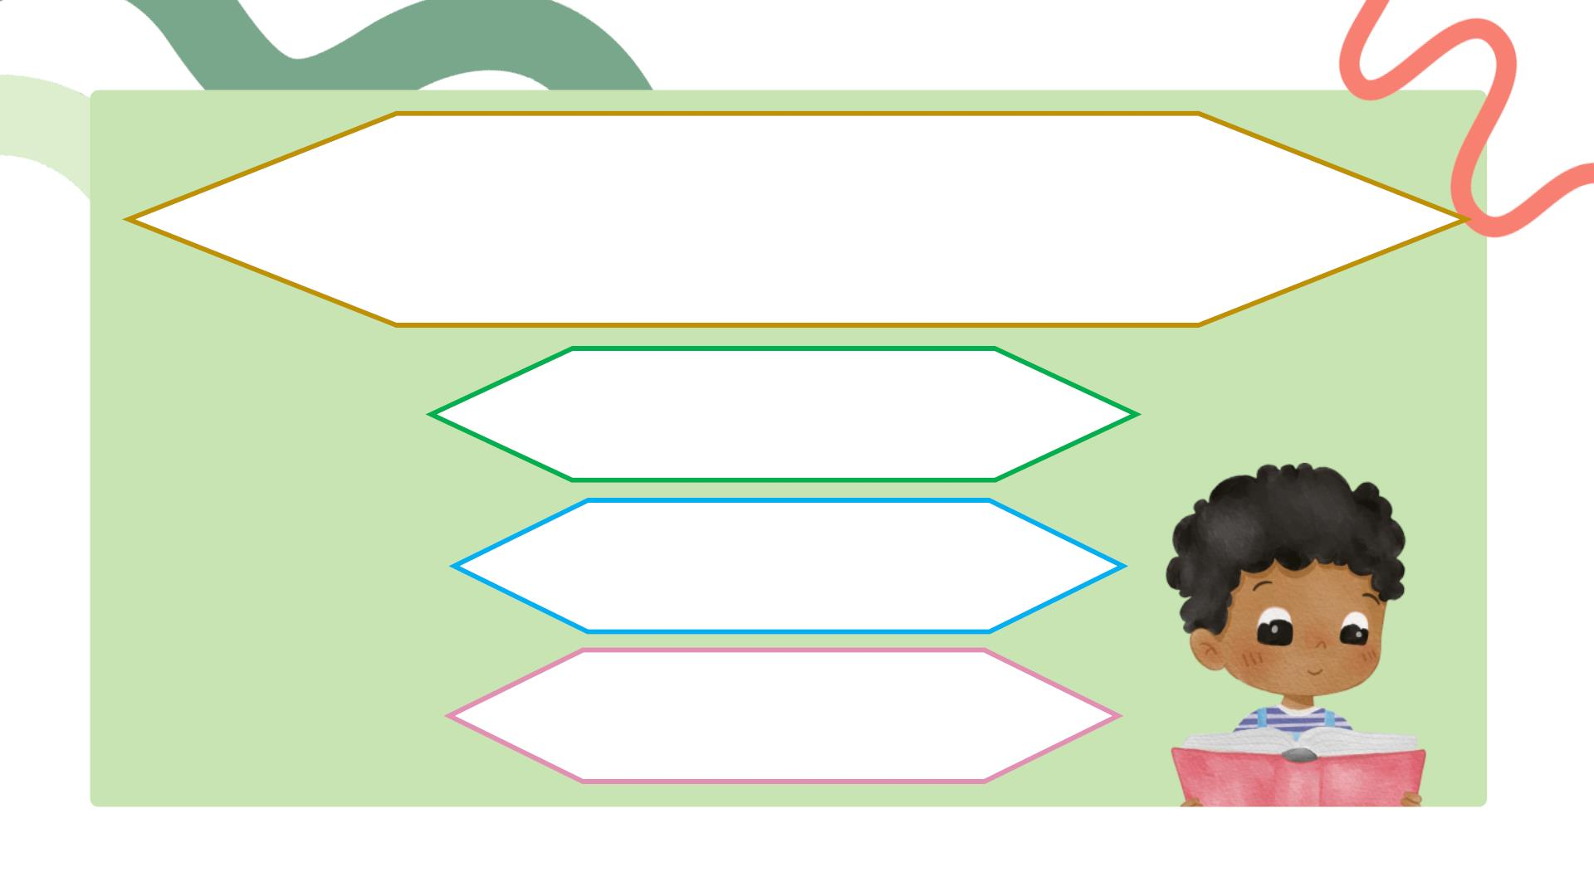
Câu 4: Ma quỷ cám dỗ Chúa
biến đá thành gì?
A. Nước
B. Vàng
C. Bánh

Slide 13
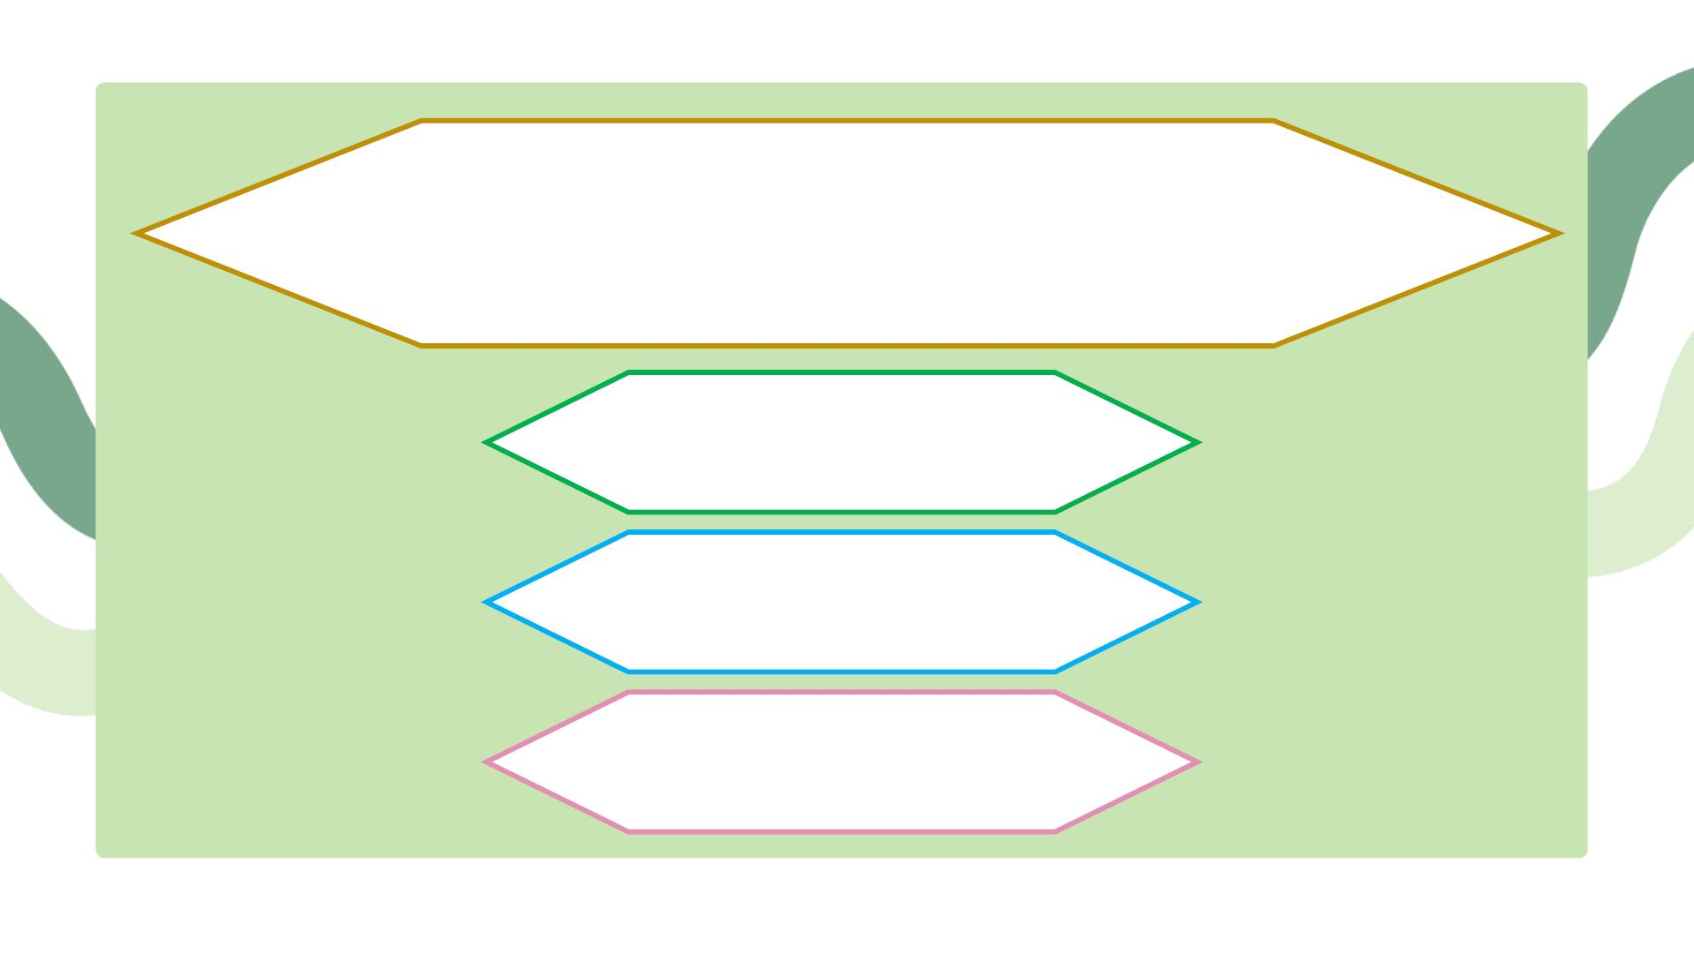
Câu 5: Chúa Giêsu nói con
người sống nhờ điều gì?
A. Lời Thiên Chúa
B. Sức mạnh
C. Bánh ăn

Slide 14

Câu 6: Lần thứ hai ma quỷ
đưa Chúa Giêsu lên đâu?
A. Nóc Đền thờ
B. Núi cao
C. Hoang địa

Slide 15
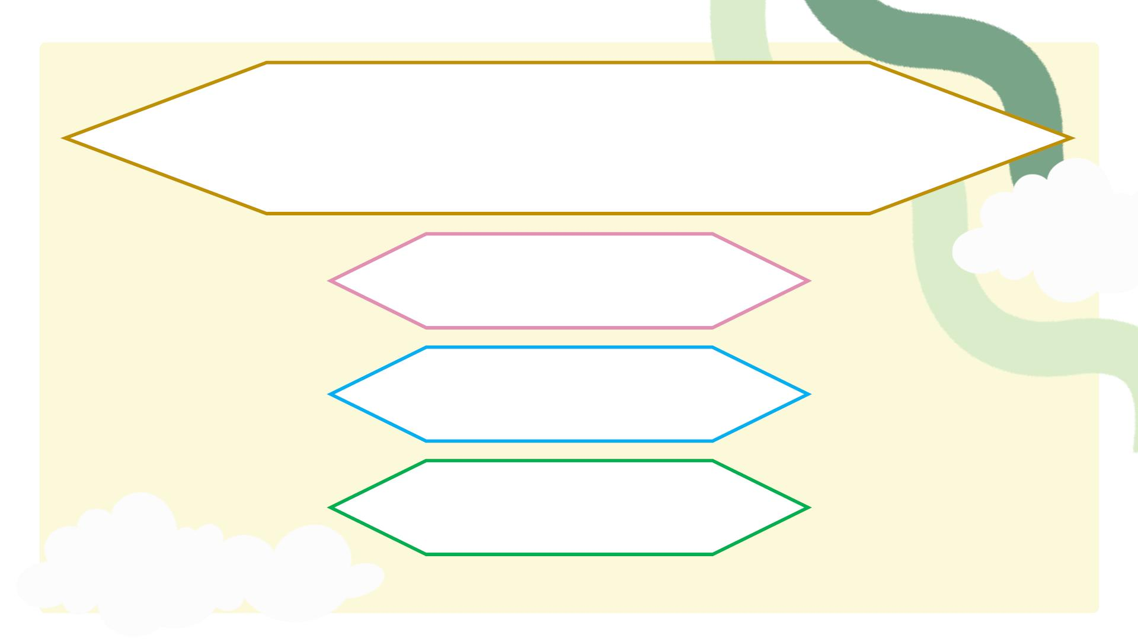
Câu 7: Chúa Giêsu nói không được
như thế nào với Thiên Chúa?
A. Nghi ngờ
B. Thử thách
C. Trốn tránh

Slide 16
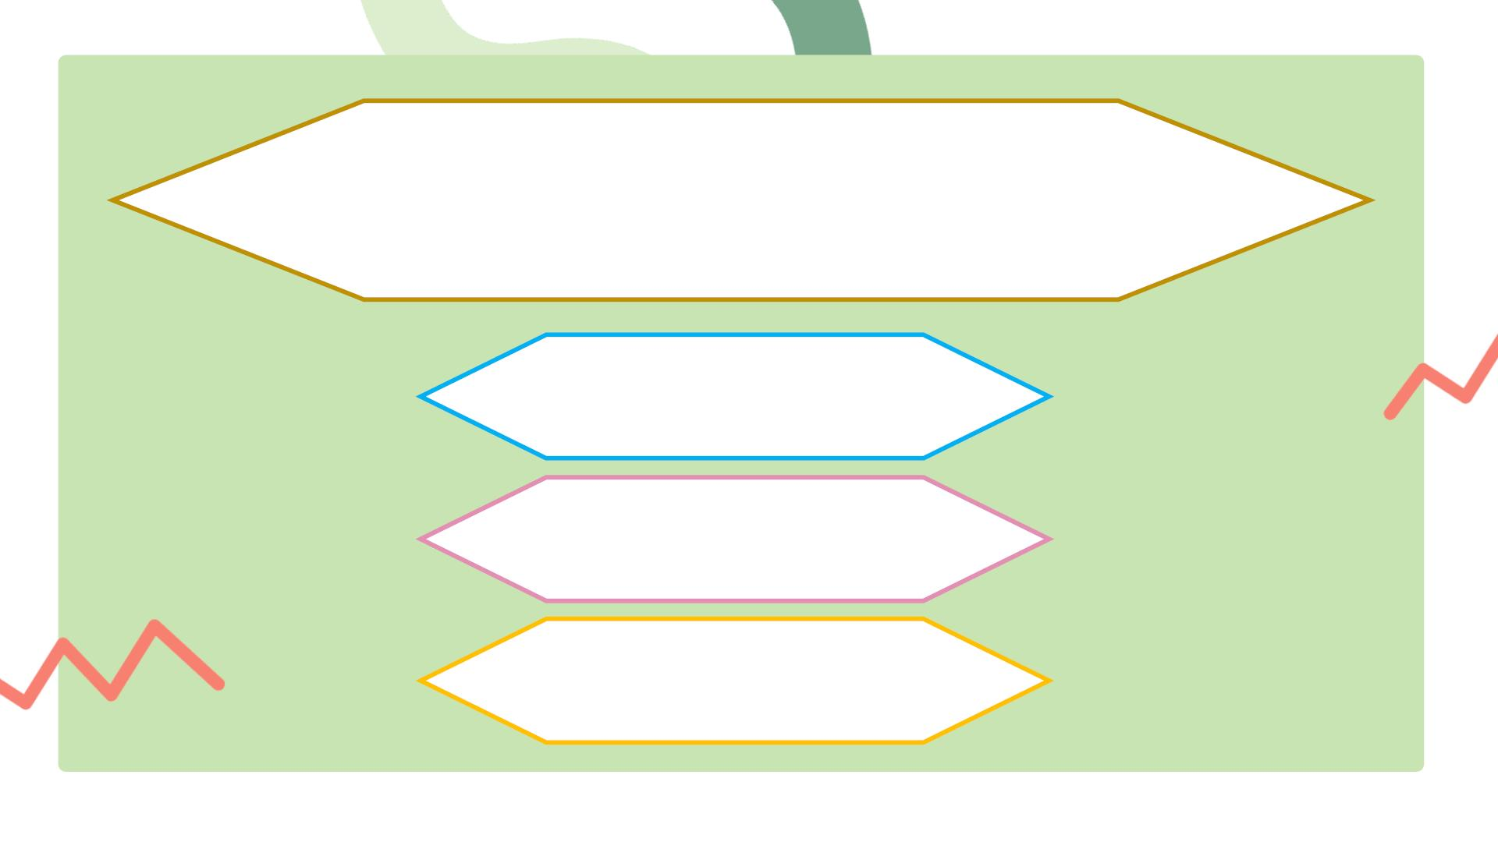
Câu 8: Trên núi cao, ma quỷ
hứa cho Chúa điều gì?
A. Của cải
B. Quyền lực
C. Các nước

Slide 17

Câu 9: Chúa Giêsu bảo phải
thờ lạy ai?
A. Thiên Chúa
B. Các thiên thần
C. Con người

Slide 18

Câu 10: Sau khi quỷ rút lui,
chuyện gì đã xảy ra?
A. Ma quỷ thắng
B. Thiên Thần hầu
hạ Người
C. Dân chúng đến

Slide 19


